Slide 1
Teil 4
Pakete und getrennte Übersetzung
Notes:
Paketkonzept ist wesentlicher Bestandteil von Ada und unterstützt die Programmierung großer Systeme durch die Möglichkeit, neue Pakete zu erstellen und Anwendungen aus Paketen zusammenzustellen.
Modularisierung: Große Softwaresysteme sind in der Regel sehr kompliziert - Aufteilung in überschaubare Teilaufgaben (Module), die getrennt behandelt werden können.
Module sind isoliert und auch um die Fehlermöglichkeiten einzuschränken, dürfen sie miteinander nur über genau festgelegte Schnittstellen interagieren. Will also ein Modul von einem anderen irgendeine Dienstleistung, so muss es sich genau an den festgelegten „Dienstweg“ halten, obwohl ein direkter Zugriff in einem speziellen Fall effizienter sein könnte.
Module eines großen Software­systems sind vergleichbar mit Hardwarekomponenten eines entsprechend großen technischen Systems.
Für das Verständnis eines Moduls ist es nicht notwendig, den kompletten Programmcode zu kennen:
Den Benutzer eines Moduls interessiert letztendlich die Frage „WAS macht das Modul?“ und nicht „WIE macht es das Modul?“.
Der Programmierer eines Moduls muss darauf achten, dass er die einmal festgelegte Schnittstelle nicht unabsichtlich ändert, wenn er das Modul implementiert oder bei aufgetretenen Fehlern verbessert.

Slide 2
Pakete
In Paketen können Datenobjekte zusammengefasst sein:
  Konstanten
  Variablen
  package Ada.Numerics is
  Pi : constant FLOAT := 3.141592654;
  E : constant FLOAT := 2.718281828;
  end Ada.Numerics;
Teil 4 – Pakete und getrennte Übersetzung

Slide 3
Pakete
In Paketen können Strukturierungsangaben zusammengefasst sein:
  Typen
  package Globale_Typen is
  type EURO_BETRAG_T is delta 0.01 range -1_000_000.0 .. 1_000_000.0;
  type KONTO_NUMMER_T is range 1000 .. 9999;
  end Globale_Typen;
Teil 4 – Pakete und getrennte Übersetzung

Slide 4
Pakete
In Paketen können Operationen zusammengefasst sein:
  Funktionen
  Prozeduren
  package Ada.Numerics.Elementary_Functions is
  function Sin (X : FLOAT) return FLOAT;
  function Cos (X : FLOAT) return FLOAT;
  function Tan (X : FLOAT) return FLOAT;
  end Ada.Numerics.Elementary_Functions;
Teil 4 – Pakete und getrennte Übersetzung

Slide 5
Pakete
In Paketen können Ausnahmen zusammengefasst sein:
  package Ada.IO_Exceptions is
  NAME_ERROR : exception;
  END_ERROR : exception;
  end Ada.IO_Exceptions;
Teil 4 – Pakete und getrennte Übersetzung

Slide 6
Pakete
In Paketen können weitere Pakete zusammengefasst sein:
  package Standard is
  package ASCII is
  ...
  end ASCII;
  end Standard;
Teil 4 – Pakete und getrennte Übersetzung

Slide 7
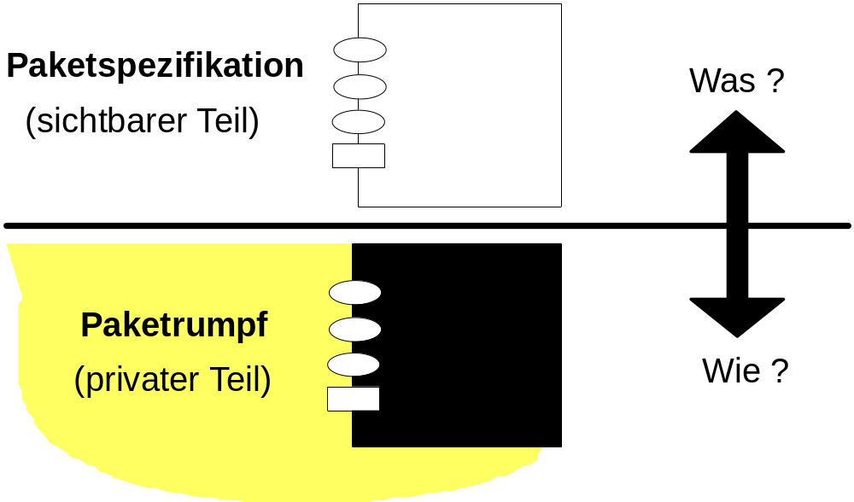
Paketspezifikation und Paketrumpf
Teil 4 – Pakete und getrennte Übersetzung

Slide 8
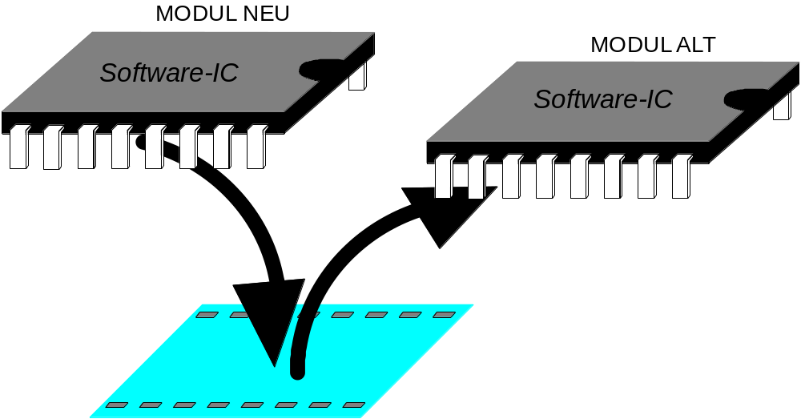
Pakete
Baukastenprinzip
Teil 4 – Pakete und getrennte Übersetzung

Slide 9




Paketspezifikation als Vertrag
Spezifikation
Paket
Nutzer
Sichert zu, den Rumpf zu implementieren.
Sichert zu, das Paket gemäß Spezifikation zu nutzen.
Compiler
Überwacht die Einhaltung
Teil 4 – Pakete und getrennte Übersetzung
Notes:
Klick: Paket und Nutzer
Klick: Erklärung Paket
Klick: Erklärung Nutzer
Klick: Compiler

Slide 10
Paketspezifikation
BNF
  package_specification ::=
  package defining_program_unit_name is
  {basic_declarative_item}
  [private
  {basic_declarative_item}]
  end [[parent_unit_name.]identifier];
Teil 4 – Pakete und getrennte Übersetzung
Notes:
Klick: Schlüsselwörter
Klick: Name oben und unten (ist das gleiche)
Klick: Deklarationsteile

Slide 11
Paketspezifikation
Beispiel einer Paketspezifikation, die keinen Rumpf benötigt
  package Rationale_Zahlen is
  type RATIONALE_ZAHL_TR is record
  Zaehler : INTEGER;
  Nenner : POSITIVE;
  end record;
  Bruch_0 : constant RATIONALE_ZAHL_TR := (0, 1);
  Bruch_1 : constant RATIONALE_ZAHL_TR := (1, 1);
  end Rationale_Zahlen;
Teil 4 – Pakete und getrennte Übersetzung

Slide 12
Paketspezifikation
Beispiel der Nutzung eines Paketes „Rationale_Zahlen“
  with Rationale_Zahlen;
  procedure Test is
  X : Rationale_Zahlen.RATIONALE_ZAHL_TR;
  begin -- Test
  X := Rationale_Zahlen.Bruch_1;
  end Test;
Teil 4 – Pakete und getrennte Übersetzung

Slide 13
Paketspezifikation
Beispiel einer Paketspezifikation, die einen Rumpf benötigt
  package Rationale_Zahlen is
  type RATIONALE_ZAHL_TR is record
  Zaehler: INTEGER;
  Nenner : POSITIVE;
  end record;
  function "<" (Z1, Z2 : RATIONALE_ZAHL) return BOOLEAN;
  function "+" (Z1, Z2 : RATIONALE_ZAHL) return RATIONALE_ZAHL;
  end Rationale_Zahlen;
Teil 4 – Pakete und getrennte Übersetzung
Notes:
1. Klick: Rahmen um functions

Slide 14
Paketrumpf
BNF
  package_body ::=
  package body defining_program_unit_name is
  declarative_part
  [begin
  handled_sequence_of_statements]
  end [[parent_unit_name.]identifier];
Teil 4 – Pakete und getrennte Übersetzung
Notes:
Schlüsselwörter
Bezeichner
Deklarations- und Anweisungsteil

Slide 15
Paketrumpf
Beispiel eines Paketrumpfes ohne Anweisungsteil
  package body Rationale_Zahlen is
  procedure Gleicher_Nenner (Z1, Z2 : in out RATIONALE_ZAHL_TR) is
  begin
  -- lokale Prozedur, die nur innerhalb des Paketrumpfes zur Verfuegung steht
  end Gleicher_Nenner;
  function "<" (Z1, Z2: RATIONALE_ZAHL_TR) return BOOLEAN is
  X, Y : RATIONALE_ZAHL;
  begin -- "<"
  X := Z1;
  Y := Z2;
  Gleicher_Nenner (X, Y);
  return X.Zaehler < Y.Zaehler;
  end "<";
  end Rationale_Zahlen;
Teil 4 – Pakete und getrennte Übersetzung
Notes:
Warum nur im Rumpf? Weil sie nicht veröffentlicht wird in der Spezifikation!
1.Klick: prozedur Gleicher_Nenner
2.Klick: function „<„

Slide 16
Paketspezifikation
Beispiel eines Paketes mit Anweisungsteil im Rumpf
  package Fibonacci_Paket is
  subtype ANZAHL_T is INTEGER range 0 .. 20;
  -- Rückgabe der N-ten Fibonacci-Zahl:
  function Fibonacci (N : in ANZAHL_T) return POSITIVE;
  end Fibonacci_Paket;
Teil 4 – Pakete und getrennte Übersetzung

Slide 17
Paketrumpf
Beispiel eines Paketrumpfes mit Anweisungsteil
  package body Fibonacci_Paket is
  -- Liste zur Speicherung der Fibonacci-Zahlen:
  type LISTE_TA is array (ANZAHL_T) of POSITIVE;
  Fibonacci_Zahlen : LISTE_TA;
  function Fibonacci (N : in ANZAHL_T) return POSITIVE is
  begin -- Fibonacci
  return Fibonacci_Zahlen(N);
  end Fibonacci;
  begin -- Fibonacci_Paket
  Fibonacci_Zahlen(0) := 1;
  Fibonacci_Zahlen(1) := 1;
  -- Liste initialisieren
  for I in 2 .. ANZAHL_T'Last loop
  Fibonacci_Zahlen(I) := Fibonacci_Zahlen(I-2) + Fibonacci_Zahlen(I-1);
  end loop;
  end Fibonacci_Paket;
Teil 4 – Pakete und getrennte Übersetzung

Slide 18
Kontextklausel
BNF
  context_clause ::= {context_item}
  context_item ::= with_clause | use_clause
  with_clause ::= with library_unit_name {, library_unit_name};
  use_clause ::= use_package_clause | use_type_clause
  use_package_clause ::=
  use package_name {, package_name};
  use_type_clause ::=
  use type subtype_mark {, subtype_mark};
Teil 4 – Pakete und getrennte Übersetzung
Notes:
With
Use package

Slide 19
Paketspezifikation und Paketrumpf
with-Klausel
  with Ada.Text_IO, Fibonacci_Paket;
  procedure Ausgabe is
  Element_Nr : Fibonacci_Paket.ANZAHL_T;
  Wert : POSITIVE;
  package I_IO is new Ada.Text_IO.Integer_IO(INTEGER);
  begin -- Ausgabe
  I_IO.Get(Element_Nr);
  Ada.Text_IO.Skip_Line;
  Wert := Fibonacci_Paket.Fibonacci(Element_Nr);
  I_IO.Put(Wert);
  Ada.Text_IO.New_Line;
  end Ausgabe;
Teil 4 – Pakete und getrennte Übersetzung
Notes:
With bindet Übersetzungseinheiten ein
Use regelt die Sichtbarkeit

Slide 20
Paketspezifikation und Paketrumpf
use-Klausel
  with Ada.Text_IO, Fibonacci_Paket;
  use Ada.Text_IO, Fibonacci_Paket;
  procedure Ausgabe is
  Element_Nr : ANZAHL_T;
  Wert : POSITIVE;
  package I_IO is new Ada.Text_IO.Integer_IO (INTEGER);
  begin -- Ausgabe
  Get (Element_Nr);
  Wert := Fibonacci (Element_Nr);
  Put (Wert);
  New_Line;
  end Ausgabe;
Teil 4 – Pakete und getrennte Übersetzung
Notes:
Use-Klausel wird nicht mehr angewendet, nur zur Vollständigkeit

Slide 21
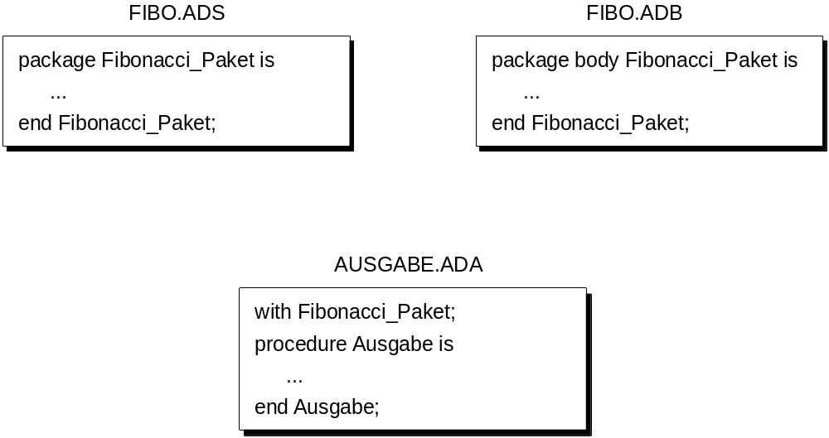
Pakete
Unabhängige Pakete (Hauptanwendung)
Teil 4 – Pakete und getrennte Übersetzung
Notes:
.ads: Spezi
.adb: Rumpf
.ada oder .adb: Nutzer (HP)
Gebräuchlichste Form
Lebensdauer = Lebensdauer des Nutzers
Die Übersetzung der Spezifikation muss vor dem Rumpf erfolgen.
Eine Änderung im Rumpf erfordert keine Neuübersetzung der Spezifikation, solange die Schnittstelle unverändert bleibt.
Umgekehrt macht eine Änderung der Spezifikation in jedem Fall eine erneute Übersetzung des Rumpfs erforderlich.

Slide 22
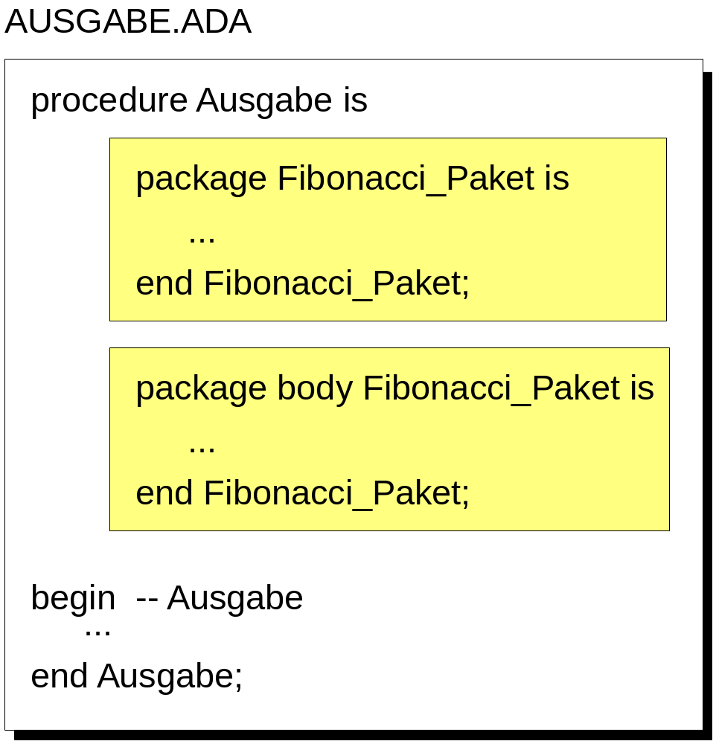
Platzierung und Lebensdauer
Pakete im Vereinbarungsteil
Teil 4 – Pakete und getrennte Übersetzung
Notes:
2 Beispiele dazu auf folgenden Folien

Slide 23
Platzierung und Lebensdauer
Elemente des Paketes Innen sind nach außen sichtbar
  package Aussen is
  package Innen is
  ...
  end Innen;
  end Aussen;
  package body Aussen is
  package body Innen is
  ...
  end Innen;
  end Aussen;
Teil 4 – Pakete und getrennte Übersetzung

Slide 24
Platzierung und Lebensdauer
Elemente des Paketes Innen sind nach außen nicht sichtbar:
  package Aussen is
  ...
  end Aussen;
  package body Aussen is
  package Innen is
  ...
  end Innen;
  package body Innen is
  ...
  end Innen;
  end Aussen;
Teil 4 – Pakete und getrennte Übersetzung

Slide 25
Platzierung und Lebensdauer
Paketspezifikation und -rumpf innerhalb eines Vereinbarungsteils
  procedure Hauptprogramm is
  package Paket is
  R : INTEGER;
  end Paket;
  S : INTEGER := R; -- falsch, da R nicht sichtbar!
  -- ohne use-Klausel
  R : INTEGER := Paket.R; -- Zweites R wurde vereinbart.
  begin
  Paket.R := 10;
  Hauptprogramm.R := 5;
  end Hauptprogramm;
Teil 4 – Pakete und getrennte Übersetzung

Slide 26
Platzierung und Lebensdauer
Instantiierung von generischen Paketen
  with Ada.Text_IO;
  procedure TestIO is
  type Zahl_T is range 1 .. 100;
  A : ZAHL_T;
  -- generische Instantiierung erzeugt ein Paket:
  package Zahl_IO is new Ada.Text_IO.Integer_IO(ZAHL_T);
  begin – TestIO
  -- Zahl einlesen
  Zahl_IO.Get(A);
  -- Zahl ausgeben
  Zahl_IO.Put(A);
  end TestIO;
Teil 4 – Pakete und getrennte Übersetzung

Slide 27
BNF
declarative_part ::= {declarative_item}
declarative_item ::= basic_declarative_item | body
basic_declarative_item ::=
basic_declaration | representation_clause | use_clause
basic_declaration ::=
type_declaration | subtype_declaration
| object_declaration | number_declaration
| subprogram_declaration | abstract_subprogram_declaration | package_declaration | renaming_declaration
| exception_declaration | generic_declaration
| generic_instantiation
Teil 4 – Pakete und getrennte Übersetzung
Notes:
Hab ich rausgenommen wegen enormem Verwirrpotenzial -> und drum auch nicht auf Folienmaster umgesetzt
...bin verwirrt

Slide 28
Teil4
Ausnahmebehandlung

Slide 29
Ausnahmebehandlung
Bei Elaboration unabhängiger Pakete
  package Daten is
  Unendlich : constant FLOAT := 1.0 / 0.0;
  end Daten;
  with Daten;
  procedure Hauptprogramm is
  begin -- Hauptprogramm
  null;
  exception
  when CONSTRAINT_ERROR =>
  null; -- vergebliche Ausnahmebehandlung
  end Hauptprogramm;
Teil 4 – Pakete und getrennte Übersetzung

Slide 30
Ausnahmebehandlung
Bei Elaboration von Paketen im Vereinbarungsteil
  procedure Hauptprogramm is
  package Daten is
  Unendlich : constant FLOAT := 1.0 / 0.0;
  end Daten;
  begin -- Hauptprogramm
  null;
  exception
  when CONSTRAINT_ERROR =>
  null; -- vergebliche Ausnahmebehandlung
  end Hauptprogramm;
Teil 4 – Pakete und getrennte Übersetzung

Slide 31
Ausnahmebehandlung
Erfolgreiche Weiterleitung einer Ausnahme
  procedure Hauptprogramm is
  begin –- Hauptprogramm
  null;
  declare
  package Daten is
  Unendlich : constant FLOAT := 1.0 / 0.0;
  end Daten;
  begin
  ...
  end;
  exception
  when CONSTRAINT_ERROR =>
  null; -- erfolgreiche Ausnahmebehandlung
  end Hauptprogramm;
Teil 4 – Pakete und getrennte Übersetzung

Slide 32
Ausnahmebehandlung
Selbstdefinierte Fehler in Paketen
  package Keller_Paket is
  type KELLER is ...;
  procedure Pop (...);
  procedure Push (...);
  procedure Clear (...);
  Kellerueberlauf,
  Kellerunterlauf : exception;
  end Keller_Paket;
Teil 4 – Pakete und getrennte Übersetzung
Notes:
1. Rahmen um Ausnahmen

Slide 33
Ausnahmebehandlung
Selbstdefinierte Fehler in Paketen – Nutzung
  with Keller_Paket;
  procedure Keller_Test is
  ...
  begin -- Keller_Test
  ...
  exception
  when Kellerueberlauf =>
  ...
  when Kellerunterlauf => .
  ...
  end Keller_Test;
Teil 4 – Pakete und getrennte Übersetzung

Slide 34
Teil4
Anwendung von Paketen

Slide 35
Anwendung von Paketen
Globale Definition von Daten und Typen
  package Erdkonstanten is
  Schwerkraft_auf_Meereshoehe : constant FLOAT := 9.78049;
  Gravitationskraft : constant FLOAT := 6.673E-11;
  Erdmasse : constant FLOAT := 5.975E24;
  Erdradius_im_Durchschnitt : constant FLOAT := 6.371E6;
  Erdradius_am_Aequator : constant FLOAT := 6.378E6;
  end Erdkonstanten;
Teil 4 – Pakete und getrennte Übersetzung

Slide 36
Anwendung von Paketen
Sammlung von Unterprogrammen
  package Ada.Numerics.Elementary_Functions is
  function Sqrt (X : in FLOAT) return FLOAT;
  function Ln (X : in FLOAT) return FLOAT;
  function Exp (X : in FLOAT) return FLOAT;
  function Sin (X : in FLOAT) return FLOAT;
  function Cos (X : in FLOAT) return FLOAT;
  function Tan (X : in FLOAT) return FLOAT;
  ...
  Argument_Error : exception;
  End Ada.Numerics.Elementary_Functions;
Teil 4 – Pakete und getrennte Übersetzung

Slide 37
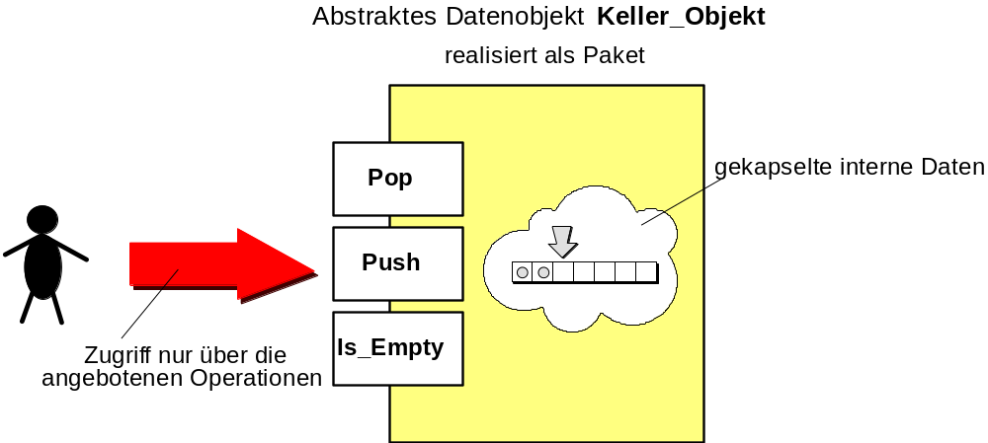
Anwendung von Paketen
Abstraktes Datenobjekt
Teil 4 – Pakete und getrennte Übersetzung
Notes:
abstraktes Objekt: ein Objekt mit genau spezifizierten Eigenschaften und Zugriffsmöglichkeiten
interne Realisierung nach außen nicht bekannt (muss auch nicht).
ADO verbirgt interne Realisierung und kapselt seine Daten ein.
Zugriff auf die internen Daten nur über die bereitgestellten Operationen möglich
Sinnvoll werden Pakete als abstrakte Objekte z.B. als generische Pakete, da dann ein Objekt mehrfach instanziiert werden kann. Es könnte dann z.B. der Elementtyp im Keller als formaler generischer Parameter übergeben werden.

Slide 38
Anwendung von Paketen
Abstraktes Datenobjekt
Beispiel: Keller als ADO
  package Keller_Objekt is
  procedure Pop (E : out INTEGER);
  procedure Push (E : in INTEGER);
  function Is_Empty return BOOLEAN;
  Unterlauf, Ueberlauf : exception;
  private
  type INTERNE_REIHUNG_TA is array (1 .. 100) of INTEGER;
  Keller : INTERNE_REIHUNG_TA;
  Zeiger : POSITIVE := Keller'First;
  end Keller_Objekt;
  package body Keller_Objekt is
  -- Implementierung der Unterprogramme ...
  end Keller_Objekt;
ADO
Teil 4 – Pakete und getrennte Übersetzung
Notes:
Paketrumpf
Rahmen und ADO

Slide 39
Anwendung von Paketen
Zugriff auf Datentypen und Operationen
  package Keller_Paket is
  type REIHUNG_TA is array (1 .. 100) of INTEGER;
  type KELLER_TR is record
  Zeiger : POSITIVE := 1; -- naechstes freies Element
  Reihe : REIHUNG_TA;
  end record;
  procedure Push (K : in out KELLER_TR; E : in INTEGER);
  end Keller_Paket;
Teil 4 – Pakete und getrennte Übersetzung
Notes:
=> Hinführung auf Probleme, wenn alles öffentlich ist

Slide 40
Anwendung von Paketen
Zugriff auf Datentypen und Operationen
  with Keller_Paket;
  procedure Hauptprogramm is
  Mein_Keller : Keller_Paket.KELLER_TR;
  begin -- Hauptprogramm
  Mein_Keller.Zeiger := Mein_Keller.Zeiger + 5; -- Darf so nicht passieren!
  end Hauptprogramm;
Teil 4 – Pakete und getrennte Übersetzung

Slide 41
Anwendung von Paketen
Abstrakter Datentyp
Lösung: Keller als Abstrakter Datentyp (ADT)
  package Keller_Verwaltung is
  type KELLER is private; -- ADT
  procedure Pop (K: in out KELLER; E: out INTEGER);
  procedure Push (K: in out KELLER; E: in INTEGER);
  Unterlauf, Ueberlauf : exception;
  end Keller_Verwaltung;
  private
  type REIHUNG_TA is array (1 .. 100) of INTEGER;
  type KELLER is record
  Inhalt : REIHUNG_TA;
  Zeiger : POSITIVE := REIHUNG_TA'First;
  end record;
ADT
Teil 4 – Pakete und getrennte Übersetzung
Notes:
Klick: private-Teil
Klick: ADT vollständig
Kenntlich machen Styleguide… Hier wird der Appendix _TR explizit weggelassen um keinen Hinweis auf die interne Realisierung zu geben

Slide 42
Private Typvereinbarung
BNF
  private_type_declaration ::=
  type defining_identifier [discriminant_part] is
  [[abstract] tagged] [limited] private;
Teil 4 – Pakete und getrennte Übersetzung
Notes:
Schlüsselwörter
Bezeichner
Diskrimantenteil (kommt später)

Slide 43
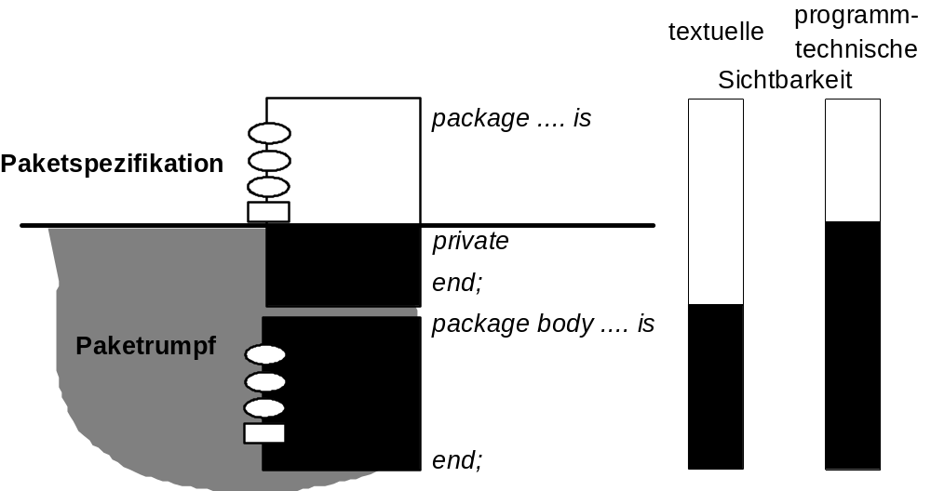
Private Typen
Textuelle Sichtbarkeit /= programmtechnische Sichtbarkeit
Teil 4 – Pakete und getrennte Übersetzung
Notes:
vollständige Typvereinbarung im nicht sichtbaren Teil der Paketspezifikation (private)
vollständige Deklaration in der üblichen Form geschrieben.
Damit wird Typdeklaration zwar textuell sichtbar, aber programmtechnische Ausnutzung von Eigenschaften dieser Typklasse ist nicht möglich.
Beim Veröffentlichen der Paketspezifikation löscht man den privaten Teil in der Regel dann auch textuell.

Slide 44
Private Typen
Verwendung von privaten Typbezeichnungen
  package Warteschlangen_Paket is
  type WARTESCHLANGE (Max_Anzahl : POSITIVE) is private;
  subtype MINI_WARTESCHLANGE is WARTESCHLANGE (Max_Anzahl => 10);
  A : WARTESCHLANGE (Max_Anzahl => 100); -- Fehler: Objektvereinbarung nicht
  -- möglich, da Typ nicht vollständig!
  private –- programmtechnisch nicht sichtbarer Teil
  type REIHE_TA is array (POSITIVE range <>) of INTEGER;
  type WARTESCHLANGE (Max_Anzahl : POSITIVE) is record
  Erster,
  Letzter : POSITIVE := 1;
  Eintraege : REIHE_TA (1 .. Max_Anzahl);
  end record;
  -- Objektvereinbarung ab jetzt erlaubt
  B : WARTESCHLANGE (Max_Anzahl => 100);
  end Warteschlangen_Paket;
Teil 4 – Pakete und getrennte Übersetzung
Notes:
Warteschlange hat bewusst keinen Appendix!

Slide 45
Operationen auf Objekte privater Typen
Außerhalb des Paketes stehen nur folgende Operationen zur Verfügung:
  Zuweisung (:=)
  Prüfung auf Gleichheit (=) und Ungleichheit (/=)
  Unterprogramm, die im sichtbaren Teil des Paketes definiert sind und die als Parametertyp oder Ergebnistyp den privaten Typ haben
  ferner: bei abgeleiteten Typen des privaten Typs die Konvertierung, Qualifizierung, ...
Innerhalb des Paketes auch die Operationen, die implizit durch vollständige Typvereinbarung gegeben sind.
Teil 4 – Pakete und getrennte Übersetzung

Slide 46
Operationen auf Objekte privater Typen
Beispiel für explizit vereinbarte Unterprogramme
  package Test_Paket is
  type TYP is private;
  function "<" (A,B : in TYP) return BOOLEAN;
  private
  type TYP is range 0 .. 255;
  end Test_Paket;
  package body Test_Paket is
  function "<" (A,B : in TYP) return BOOLEAN is
  begin -- "<"
  return Standard."<" (A,B); -- sonst rekursiver Aufruf
  end "<";
  end Test_Paket;
Teil 4 – Pakete und getrennte Übersetzung
Notes:
An die Runde: Warum wird hier überhaupt ein < angeboten?

Slide 47
Operationen auf Objekte privater Typen
Eine weitere Methode, einen Zugriff zu ermöglichen
  package Test_Paket is
  type TYP is private;
  function "<" (A,B : in TYP) return BOOLEAN;
  private
  type NEUTYP_T is range 0 .. 255;
  type TYP is new NEUTYP_T;
  end Test_Paket;
  package body Test_Paket is
  function "<" (A,B : in TYP) return BOOLEAN is
  begin -- "<"
  return NEUTYP_T(A) < NEUTYP_T(B); -- kein rekursiver Aufruf
  end "<";
  end Test_Paket;
Teil 4 – Pakete und getrennte Übersetzung
Notes:
AUSGBLENDET

Slide 48
Limitierte Typen
Operationen auf limitierte Typen
  Eine explizite Initialisierung ist in einer Objektvereinbarung nicht möglich.
  Eine limitierte Verbundkomponente kann nicht vorbesetzt werden.
  Limitierte Typen dürfen nicht in Aggregaten verwendet werden und nicht an Konkatenationen beteiligt sein.
  Wird ein limitierter Typ als formaler Parameter in einem Unterprogramm benutzt, so ist der Modus out nur dann erlaubt, wenn die vollständige Typvereinbarung nur privat ist und die Unterprogrammvereinbarung im sichtbaren Teil des Pakets steht, das den privaten Typ vereinbart.
Teil 4 – Pakete und getrennte Übersetzung
Notes:
Ein weiterer Grund:
keine Zuweisung erlaubt: Wichtig z.B., wenn sich ne dynamische Datenstruktur dahinter verbirgt (auch wenn es noch nicht dran war)
Bsp. Mit L1 als Liste mit 2 Elems und L2 als leere Liste --- dann L2 := L1; --- man hat nur ein aliasing erreicht, Bearbeitung von L1 verändert auch L2 und was früher dran hing, ist nicht mehr erreichbar (in dem Fall nur null)

Slide 49
Limitierte Typen
Beispiel
  package Paket_1 is
  type ZAHL is limited private;
  procedure Zuweisung (Nach : out ZAHL; Von: in ZAHL);
  -- Modus out ist hier erlaubt
  private
  type ZAHL is ...;
  end Paket_1;
  package body Paket_1 is
  procedure Zuweisung (Nach : out ZAHL; Von: in ZAHL) is
  begin
  Nach := Von; -- Zuweisung ist hier erlaubt
  end Zuweisung;
  end Paket_1;
Teil 4 – Pakete und getrennte Übersetzung
Notes:
Und warum? Weil‘s das „eigene“ limited ist – es gehört dem Paket, also darf das Paket auch alles

Slide 50
Limitierte Typen
Beispiel
  with Paket_1; -- enthält lim. Typ ZAHL
  package Paket_2 is
  type INDEX is limited private;
  procedure Zuweisung (Nach : out INDEX; Von: in INDEX);
  -- nicht erlaubt, da limitierter Datentyp in Komponente
  Z1, Z2 : Paket_1.ZAHL; -- ZAHL limited private eingebunden
  private
  type INDEX is record
  P : FLOAT;
  H : Paket_1.ZAHL := Z1; -- Vorbesetzung hier nicht erlaubt,
  -- limitierter Datentyp als Komponente
  end record;
  end Paket_2;
Teil 4 – Pakete und getrennte Übersetzung
Notes:
Rotes geht nicht, denn es geht um limitiertes Fremd-Eigentum! Index wird durch die H-Komponente auch zum Problem ...

Slide 51
Limitierte Typen
Beispiel
  package body Paket_2 is
  Z3 : ZAHL := Z1;
  -- explizite Initialisierung ist hier nicht erlaubt
  procedure Assignment (Nach : out ZAHL; Von: in ZAHL) is ...;
  -- Modus out ist hier nicht erlaubt
  procedure Zuweisung (Nach : out INDEX; Von: in INDEX) is
  -- Modus out ist hier nicht erlaubt
  begin
  Nach := Von; -- := nicht erlaubt
  Nach.P := Von.P;
  Paket_1.Zuweisung (Nach.H,Von.H);
  end;
  end Paket_2;
Teil 4 – Pakete und getrennte Übersetzung

Slide 52
Limitierte Typen
Bedingungen zum Überladen vom Operator "="
  beide Parameter müssen vom selben limitierten Typen sein (Ada 83)
  der Ergebnistyp muss vom Datentyp BOOLEAN sein (Ada 83)
  der Operator "/=" ist damit automatisch definiert und liefert das negierte Ergebnis
  der Operator "/=" darf explizit nicht überladen werden
  function "=" (Z1, Z2 : in ZAHL) return BOOLEAN;
Teil 4 – Pakete und getrennte Übersetzung

Slide 53
Limitierte Typen
Beispiel eines Kellerpaketes
  package Keller_Paket is
  type KELLER is limited private;
  procedure Pop (K : in out KELLER; E : out INTEGER);
  procedure Push (K : in out KELLER; E : in INTEGER);
  procedure Clear (K : out KELLER); -- out hier erlaubt
  function "=" (K1, K2 : in KELLER) return BOOLEAN;
  -- nur für limitierte Datentypen erlaubt (Ada 83)
  private
  type KELLER_TA is array (1 .. 10) of INTEGER;
  type KELLER is record
  Inhalt : KELLER_TA;
  Zeiger : POSITIVE := KELLER_TA'First;
  end record;
  end Keller_Paket;
Teil 4 – Pakete und getrennte Übersetzung
Notes:
Clear und =, werden auf der nächsten implementiert

Slide 54
Limitierte Typen
Beispiel eines Kellerpaketes
  package body Keller_Paket is
  ...
  procedure Clear (K : out KELLER) is
  begin -- Clear
  K := ((others => 0), 1); -- Zuweisung im Body erlaubt
  end Clear;
  function "=" (K1, K2 : in KELLER) return BOOLEAN is
  begin -- "="
  return Standard."=" (K1, K2); -- Rekursion vermeiden
  end "=";
  end Keller_Paket;
Teil 4 – Pakete und getrennte Übersetzung

Slide 55
Limitierte Typen
Beispiel eines Kellerpaketes (Nutzer)
  with Keller_Paket;
  procedure Kellertest is
  K1, K2 : Keller_Paket.KELLER;
  procedure Fuellen (K : in out KELLER) is
  -- Modus out nicht erlaubt
  begin -- Fuellen
  for I in 1 .. 10 loop
  Keller_Paket.Push (K, I);
  end loop;
  end Fuellen;
  begin –- Kellertest
  Fuellen (K1);
  Keller_Paket.Clear (K2);
  end Kellertest;
Teil 4 – Pakete und getrennte Übersetzung
Notes:
Geändert Clear in Fuellen.

Slide 56
Private Typen
Offene Konstantendeklaration
Beispiel Rationale Zahlen
  package Rationale_Zahlen is
  type RATIONALE_ZAHL is private;
  -- ab hier ist der Typ RATIONALE_ZAHL verfuegbar
  function "<" (Z1,Z2 : RATIONALE_ZAHL) return BOOLEAN;
  function ">" (Z1,Z2 : RATIONALE_ZAHL) return BOOLEAN;
  ...
  function "+" (Z1,Z2 : RATIONALE_ZAHL) return
  RATIONALE_ZAHL;
  function "-" (Z1,Z2 : RATIONALE_ZAHL) return
  RATIONALE_ZAHL;
  ...
  -- nicht erlaubt ist die Variablenvereinbarung vor der
  -- "vollstaendigen" Typvereinbarung:
  Wert_0 : RATIONALE_ZAHL;
  ...
Teil 4 – Pakete und getrennte Übersetzung
Notes:
1. Klick: falsche Deklaration
Hinführung auf offene Konstanten, weil Objekt nicht vor der yollständigen Typvereinbarung deklariert werden können.

Slide 57
Private Typen
Offene Konstantendeklaration
Beispiel Rationale Zahlen
  package Rationale_Zahlen is
  type RATIONALE_ZAHL is private;
  -- ab hier ist der Typ RATIONALE_ZAHL verfuegbar
  function "<" (Z1,Z2 : RATIONALE_ZAHL) return BOOLEAN;
  function ">" (Z1,Z2 : RATIONALE_ZAHL) return BOOLEAN;
  ...
  function "+" (Z1,Z2 : RATIONALE_ZAHL) return
  RATIONALE_ZAHL;
  function "-" (Z1,Z2 : RATIONALE_ZAHL) return
  RATIONALE_ZAHL;
  ...
  -- Offene Konstanten:
  Wert_0, Wert_1 : constant RATIONALE_ZAHL;
  ...
Teil 4 – Pakete und getrennte Übersetzung
Notes:
Ziel: Konstanten anbieten von privaten Typen
Dazu ohne Zuweisung in den sichtbaren Teil schreiben und die Zuweisung im privaten Teil machen

Slide 58
Private Typen
Offene Konstantendeklaration
Beispiel Rationale Zahlen
  ...
  private
  type RATIONALE_ZAHL is record
  Zaehler : INTEGER;
  Nenner : POSITIVE;
  end record;
  -- im nicht sichtbaren Teil erfolgt die vollstaendige Vereinbarung:
  Wert_0 : constant RATIONALE_ZAHL := (0,1);
  Wert_1 : constant RATIONALE_ZAHL := (1,1);
  end Rationale_Zahlen;
Teil 4 – Pakete und getrennte Übersetzung

Slide 59
Offene Konstantendeklaration
Dabei ist zu beachten, dass
  sich die offene Konstantendeklaration auf einen privaten Typ beziehen muss, der in derselben Paketspezifikation vereinbart wurde,
  die offene Konstantendeklaration im sichtbaren Teil der Paketspezifikation textuell nach der privaten Typdeklaration steht,
  der Name einer offenen Konstanten vor dem Ende der vollständigen Vereinbarung nur in einem Vorbesetzungsausdruck für eine Verbundkomponente oder einen formalen Parameter erlaubt ist.
Teil 4 – Pakete und getrennte Übersetzung

Slide 60
Synonymvereinbarungen (Renaming)
Notes:
Synonymvereinbarung - Eine Art der Umbenennung haben - kaum Einfluss auf die Logik!
Dienen fast ausschließlich der besseren Lesbarkeit oder auch zur Verminderung von Schreibaufwand.
Sind in der Softwareentwicklung mit viel Vorsicht anzuwenden!
Es wird kein zusätzlicher Speicher verbraucht

Slide 61
Synonymvereinbarung
BNF
  renaming_declaration ::=
  object_renaming_declaration
  | exception_renaming_declaration
  | package_renaming_declaration
  | subprogram_renaming_declaration
  | generic_renaming_declaration
Teil 4 – Pakete und getrennte Übersetzung
Notes:
Skript ab S 37

Slide 62
Renaming
Verminderter Schreibaufwand
  -- "Umbenennung" von Typen nur durch Untertypen:
  subtype NATUERLICH_T is NATURAL;
  -- "Umbenennung" von benannten Zahlen:
  Kreiskonstante : constant := Pi;
Teil 4 – Pakete und getrennte Übersetzung
Notes:
Umbenennung von Typ- und Untertypbezeichnern sowie benannten Zahlen ist mit dieser Anweisung nicht möglich (und nicht notwendig), da hierfür bereits andere Konstrukte existieren.

Slide 63
Renaming
Verminderter Schreibaufwand
  -- Umbenennung von Objekten:
  Zahl_nicht_ueber_Einhundert : INTEGER range 0 .. 100;
  Kleine_Zahl : INTEGER renames Zahl_nicht_ueber_Einhundert;
  subtype ZAHLEN_UNTER_ZEHN_T is INTEGER range 1 .. 10;
  Zahl : ZAHLEN_UNTER_ZEHN_T renames Zahl_nicht_ueber_Einhundert;
  -- Achtung: Hier wird nicht eingeschränkt! Immer noch
  -- Zuweisungen von 0..100 möglich
Teil 4 – Pakete und getrennte Übersetzung
Notes:
Verkürzung von langen vollqualifizierten Bezeichnern bzw. dem besseren Verständnis ihrer Funktion in der neuen Umgebung.

Slide 64
Renaming
Bei Reihungen oder Verbunden
  type PUNKT_TR is record
  X_Koordinate,
  Y_Koordinate,
  Z_Koordinate : FLOAT;
  end record;
  type KOORDINATEN_TA is array (1 .. 8) of PUNKT_TR;
  type WUERFEL_TR is record
  Farbe : FARBEN_T;
  Koordinaten : KOORDINATEN_TA;
  end record;
Teil 4 – Pakete und getrennte Übersetzung
Notes:
Beispiel: Raum als Würfel, der selbst 10 Würfel enthält

Slide 65
Renaming
Bei Reihungen oder Verbunden
  type WUERFEL_TA is array (1 .. 10) of WUERFEL_TR;
  type RAUM_TR is record
  Groesse : WUERFEL_TR;
  Teile : WUERFEL_TA;
  end record;
  Zimmer : RAUM_TR;
Teil 4 – Pakete und getrennte Übersetzung
Notes:
Vlt mal anmalen?

Slide 66
Renaming
Bei Reihungen oder Verbunden
  for I in Zimmer.Teile'range loop
  for J in Zimmer.Teile(I).Koordinaten'Range loop
  Zimmer.Teile(I).Koordinaten(J).X_Koordinate :=
  Zimmer.Teile(I).Koordinaten(J).X_Koordinate * Faktor;
  Zimmer.Teile(I).Koordinaten(J).Y_Koordinate :=
  Zimmer.Teile(I).Koordinaten(J).Y_Koordinate * Faktor;
  Zimmer.Teile(I).Koordinaten(J).Z_Koordinate :=
  Zimmer.Teile(I).Koordinaten(J).Z_Koordinate * Faktor;
  end loop;
  end loop;
Teil 4 – Pakete und getrennte Übersetzung
Notes:
Wenn alle Würfel verschoben / vergrößert werden sollen ...

Slide 67
Renaming
Bei Reihungen oder Verbunden
  for I in Zimmer.Teile'Range loop
  for J in Zimmer.Teile(I).Koordinaten'range loop
  declare
  P : PUNKT_TR renames Zimmer.Teile(I).Koordinaten(J);
  begin
  P.X_Koordinate := P.X_Koordinate * Faktor;
  P.Y_Koordinate := P.Y_Koordinate * Faktor;
  P.Z_Koordinate := P.Z_Koordinate * Faktor;
  end;
  end loop;
  end loop;
Teil 4 – Pakete und getrennte Übersetzung
Notes:
Deutlich bessere Lesbarkeit
Zu beachten: die Synonymvereinbarung innerhalb der Schleifen durchführen, da Indizes immer dann ausgewertet werden, wenn die Umbenennung abgearbeitet wird.
Genauso toll (braucht dann aber mehr Speicher): ":=" statt renames

Slide 68
Renaming
Bei Ausnahmen
  Rechenfehler : exception renames NUMERIC_ERROR;
Bei Paketen
  package Brueche renames Rationale_Zahlen;
Teil 4 – Pakete und getrennte Übersetzung
Notes:
Gerade bei Paketen macht man es hin und wieder
Wenn z.B. kein Use erlaubt ist, kann man so die Pakete „abkürzen“

Slide 69
Renaming
Bei Prozeduren und Funktionen
  procedure Inkrement (Zahl : in out INTEGER;
  Um_den_Wert : in INTEGER );
  procedure Plus (Z : in out INTEGER;
  W : in INTEGER := 1) renames Inkrement;
  function Plus (L, R : INTEGER) return INTEGER renames "+";
  function WAHR return BOOLEAN renames TRUE;
  function FALSCH return BOOLEAN renames FALSE;
Teil 4 – Pakete und getrennte Übersetzung
Notes:
Umbenennung von Prozeduren und Funktionen: mehr als nur eine einfache Umbenennung:
neuer Namen für Unterprogramm
Parameter mit neuen Bezeichnungen und Vorbesetzungsausdrücke angeben
Nicht: die Modi der Parameter und Typen.
Aufruf sowohl über den alten Namen mit alten Parameternamen, als auch über neuen Namen mit neuen Parameternamen erfolgen.
Alte und neue Namen dürfen aber nicht gemischt werden.
Eine Prozedur kann nur als Prozedur umbenannt werden.
Funktion oder Operator kann sowohl als Funktion als auch als Operator umbenannt werden.

Slide 70
Renaming
Bei Prozeduren und Funktionen
  function Nachfolger (X : FARBE_T) return FARBE_T renames FARBE_T'Succ;
  function Vorgaenger (X : FARBE_T) return FARBE_T renames FARBE_T'Pred;
  function Position (X : FARBE_T) return universal_integer renames FARBE_T'Pos;
  -- Falsch: Typbezeichnung des Rueckgabewertes kann nicht angegeben werden!!
Teil 4 – Pakete und getrennte Übersetzung
Notes:
Aufzählungsliterale und als Funktionen definierte Attribute als Funktionen
'Pos und 'Val nicht wegen Rückgabetyp ...

Slide 71
Generische Programmeinheiten

Slide 72
Generische Programmeinheiten
Algorithmen oder abstrakte Datentypen sind durch die bisherigen Mechanismen nicht parametrisierbar
Dies ist aber immer dann wünschenswert wenn
  globale Objekte
  Datentypen oder
  Unterprogramme
als Parameter erforderlich sind
Teil 4 – Pakete und getrennte Übersetzung
Notes:
1. Klick: Unten

Slide 73
Generische Programmeinheiten
Fallbeispiele
  ein abstrakter Datentyp „Keller“ soll so konzipiert werden, dass dieser Elemente eines beliebigen Datentyps aufnehmen kann
  eine Prozedur zur Bearbeitung von Funktionen (z.B. Minimum- und Maximum-Bestimmung) soll implementiert werden, bei denen der Algorithmus unabhängig von der zu bearbeitenden Funktion ist.
Teil 4 – Pakete und getrennte Übersetzung

Slide 74
Generische Programmbausteine
„Normale“ Unterprogramme
  procedure TYP_Swap (X, Y : in out TYP_T) is
  Temp : TYP_T := X;
  begin -- TYP_Swap
  X := Y;
  Y := Temp;
  end TYP_Swap;
  procedure Integer_Swap (X, Y : in out INTEGER) is
  Temp : INTEGER := X;
  begin -- Integer_Swap
  X := Y;
  Y := Temp;
  end Integer_Swap;
Teil 4 – Pakete und getrennte Übersetzung

Slide 75
Generische Programmbausteine
Generische Prozedur
  procedure Swap (X, Y : in out ITEM_T) is
  Temp : ITEM_T := X;
  begin
  X := Y;
  Y := Temp;
  end Swap;
  generic
  type ITEM_T is private;
  procedure Swap (X, Y : in out ITEM_T);
generisch formaler Parameter
Teil 4 – Pakete und getrennte Übersetzung
Notes:
Klick: Spezifikation
Klick: Kasten um generisch formalen Parameter
Das ist kein Unterprogramm, sondern eine Schablone, die ausgeprägt werden muss (instanziert), bevor sie genutzt werden kann
Item_Type is private... Später kommt noch eingeschränkte Generizität um näher zu beschreiben was da „kommen“ soll

Slide 76
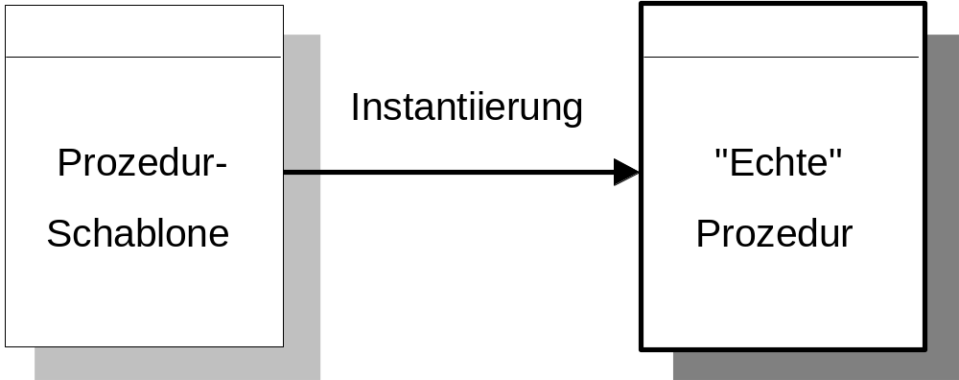
Generische Programmbausteine
Instanzierung (Ausprägung)
  subtype STRING_10 is STRING(1 .. 10);
  procedure String_Swap is new Swap(ITEM_T => STRING_10);
  procedure Integer_Swap is new Swap (INTEGER);
Teil 4 – Pakete und getrennte Übersetzung
Notes:
Auch hier Vertragsmodell:
Klient liefert Parameter, die genau auf generische Spezifikation passen
Das ausgeprägte Paket kompiliert richtig und führt den Rumpf aus

Slide 77
Generische Programmbausteine
Nach diesen Ausprägungen stehen zwei Unterprogramme mit folgenden Spezifikationen zur Verfügung
  procedure String_Swap (X, Y : in out STRING_10);
  procedure Integer_Swap (X, Y : in out INTEGER);
Teil 4 – Pakete und getrennte Übersetzung

Slide 78
Generische Programmbausteine
Beispiele
  Integer_Swap (Zahl1, Zahl2) -- korrekt
  String_Swap (Zeichenkette1, Zeichenkette2); -- korrekt
  Integer_Swap (Zahl1, Zeichenkette1); -- nicht korrekt!
  Integer_Swap (Zeichenkette2, Zahl2); -- nicht korrekt!
  Swap (Zahl1, Zahl2); -- nicht korrekt!
Teil 4 – Pakete und getrennte Übersetzung

Slide 79
Generische Programmbausteine
Generische Paketspezifikation Warteschlange
  package Generic_Queue is
  -- Angabe eines privaten Datentyps (ADT) der dem Paket „gehoert“
  type QUEUE is private;
  procedure Add (Container : in out QUEUE; Item : in ITEM_T);
  function Is_Empty (Container : in QUEUE) return BOOLEAN;
  Empty_Queue : exception;
  private
  ...
  end Generic_Queue;
  generic
  -- Angabe eines formalen generischen Typs der dem Nutzer „gehoert“
  type ITEM_T is private;
Teil 4 – Pakete und getrennte Übersetzung

Slide 80
Generische Programmbausteine
Ausprägung des generischen Pakets
  package Integer_Queue is new Generic_Queue (ITEM_T => INTEGER);
  package Float_Queue is new Generic_Queue (ITEM_T => FLOAT);
Teil 4 – Pakete und getrennte Übersetzung

Slide 81
Generische Vereinbarung
BNF
  generic_declaration ::=
  generic_subprogram_declaration | generic_package_declaration
  generic_subprogram_declaration ::=
  generic_formal_part subprogram_specification;
  generic_package_declaration ::=
  generic_formal_part package_specification;
Teil 4 – Pakete und getrennte Übersetzung
Notes:
UP- und Paket-Spez
Generic_formal_part, kommt auf der nächsten Folie genauer

Slide 82
Generisch formaler Teil
BNF
  generic_formal_part ::=
  generic {generic_formal_parameter_declaration | use_clause}
  generic_formal_parameter_declaration ::=
  formal_object_declaration
  | formal_type_declaration
  | formal_subprogram_declaration
  | formal_package_declaration
Teil 4 – Pakete und getrennte Übersetzung
Notes:
Rahmen
Jetzt mal auf eingeschränkte Generizität eingehen und die Tabelle im Skript vorstellen

Slide 83
Generische Programmbausteine
Generische Unterprogrammspezifikation
  generic
  type DISCRETE_T is (<>);
  function Successor (Element : in DISCRETE_T) return DISCRETE_T;
Teil 4 – Pakete und getrennte Übersetzung
Notes:
Auf 12.2.1 (S 49) hinweisen
(<>) heißt beliebiger diskreter Datentyp
Jetzt Aufgabe 7

Slide 84
Generische Programmbausteine
Generische Paketspezifikation
  generic
  type ELEMENT_TYPE is private;
  package ISAM_IO is
  type FILE_TYPE is limited private;
  -- weitere Vereinbarungen ...
  private -- ISAM_IO
  ...
  end ISAM_IO;
Teil 4 – Pakete und getrennte Übersetzung
Notes:
Private: Beliebiger Typ, Regeln wie bei den Paketen

Slide 85
Generische Programmbausteine
Überladen von Bezeichnern generischer Einheiten
  generic
  type ELEMENT is private;
  procedure P (A,B : ELEMENT);
  generic -- Ueberladung ist nicht erlaubt
  type ITEM is private;
  procedure P (A : ITEM);
  procedure P (A : INTEGER); -- Ueberladung ist nicht erlaubt
Teil 4 – Pakete und getrennte Übersetzung
Notes:
Bezeichner generischer Programmeinheiten dürfen nicht überladen werden
In den Einheiten dann natürlich schon ...

Slide 86
Generische Programmbausteine
Generische formale Parameter können (im Gegensatz zu den formalen Parametern bei Unterprogrammen) sein
  Typen
  Objekte
  Unterprogramme
Teil 4 – Pakete und getrennte Übersetzung

Slide 87
Generische formale Parameter
Generisches Paket zur Warteschlangenverwaltung
  generic
  Size : NATURAL; -- formales Objekt
  package Generic_Queue is
  ...
  end Generic_Queue;
Teil 4 – Pakete und getrennte Übersetzung
Notes:
Objekte kann die Lerngruppe selbst ausarbeiten

Slide 88
Generische formale Objekte
Modi der generischen Objekte:
  in das Objekt wirkt als Konstante, d.h. der Wert wird erst bei der Ausprägung festgelegt und kann während der Lebensdauer der ausgeprägten Programmeinheit nicht verändert werden
  in out das Objekt wirkt als Variable, d.h. während der Lebensdauer der ausgeprägten Programmeinheit kann der Wert des Objekts verändert werden.
  out hier nicht erlaubt!
Teil 4 – Pakete und getrennte Übersetzung
Notes:
Wenn nix, dann in

Slide 89
Generische formale Objekte
Beispiel: Modus in
  generic
  Size : in POSITIVE := 100;
  package Generic_Stack is
  type STACK_TA is array (1 .. Size) of FLOAT;
  end Generic_Stack;
  with Generic_Stack; -- (keine use-Klausel erlaubt)
  procedure Stack_Test is
  Size : INTEGER := 150;
  -- gueltige Auspraegungen:
  package S1 is new Generic_Stack (50);
  package S2 is new
  Generic_Stack (Size => Size + 2);
  package S3 is new Generic_Stack;
  -- CONSTRAINT_ERROR wird ausgeloest:
  package S4 is new Generic_Stack (-5);
  begin –- Stack_Test
  ...
  end Stack_Test;
Teil 4 – Pakete und getrennte Übersetzung
Notes:
Vorbesetzung nur bei in erlaubt

Slide 90
Generische formale Objekte
Beispiel: Modus in out
  generic
  Size : in out POSITIVE; -- keine Initialisierung erlaubt
  package Generic_Stack is
  X : INTEGER := Size - 5; -- Lesen
  end Generic_Stack;
  package body Generic_Stack is
  begin
  Size := 10; -- Schreiben
  end Generic_Stack;
  with Generic_Stack;
  procedure Stack_Test is
  A : INTEGER := 5;
  B : INTEGER := -4;
  -- Auspraegungen:
  package S5 is new Generic_Stack (A);
  package S6 is new Generic_Stack (B);
  package S7 is new Generic_Stack (10); -- Syntaxfehler (kein Literal erlaubt)
  begin –- Stack_Test
  ...
  end Kellertest;
Teil 4 – Pakete und getrennte Übersetzung
Notes:
Klick: Paketspezifikation
Klick: Paketrumpf
Klick: Nutzerseite

Slide 91
Generische formale Parameter
Parameterlose generische Einheiten (abstrakte Objekte)
  generic
  package Generic_Stack is
  procedure Push (Item : in INTEGER);
  procedure Pop (Item : out INTEGER);
  Stack_Overflow,
  Stack_Underflow : exception;
  end Generic_Stack;
Teil 4 – Pakete und getrennte Übersetzung
Notes:
Rahmen
Was das bringt, sieht man bei der Nutzung:
Mehrere Ausprägungen trotz ADO möglich

Slide 92
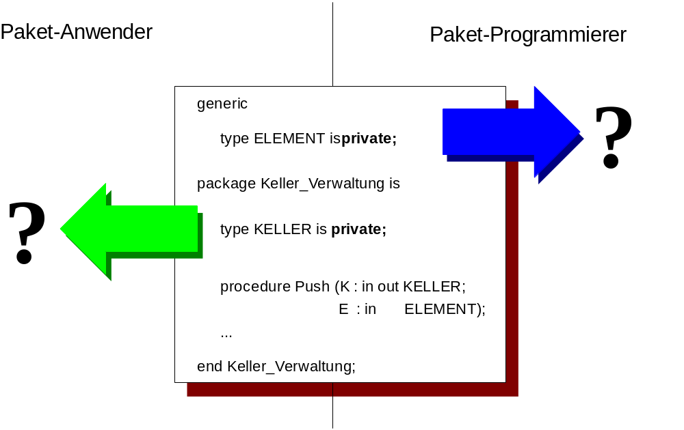
Generische formale Typen
Verschiedene Sichtweisen
Teil 4 – Pakete und getrennte Übersetzung
Notes:
Verschiedene privates – Unterschiede zwischen Nutzer und Paketsicht vertiefen (Matrix, wer darf was mit wem?)

Slide 93
Generische formale Typen
Beispiel: Verschiedene Sichtweisen
  generic
  -- generischer formaler Typ:
  type ITEM is private;
  package Generic_Stack is
  -- abstrakter Datentyp:
  type STACK (Size : NATURAL := 0) is private;
  procedure Push (Container : in out STACK; Item : in ITEM);
  procedure Pop (Container : in out STACK; Item : out ITEM);
  private –- Generic_Stack
  ...
  end Generic_Stack ;
Teil 4 – Pakete und getrennte Übersetzung
Notes:
Beispiel für was gehört wem, hier die einfache Spez, auf der nächsten die Nutzung
(Natural wird vermutlich nicht gehen, g)

Slide 94
Generische formale Typen
  with Generic_Stack;
  procedure Stack_Test is
  type NUMBER_T is range 1 .. 100;
  package Number_Stack is new Generic_Stack (NUMBER_T);
  N1, N2 : NUMBER_T := 5;
  C1, C2 : Number_Stack.STACK (10);
  begin –- Stack_Test
  -- auf Objekte des Datentyps STACK sind nur die
  -- Operationen aus der Paketspezifikation anwendbar
  Number_Stack.Push (C1, 5);
  -- auf Objekte des Datentyps NUMBER_T sind alle Operationen für
  -- ganzzahlige Datentypen u. aus der Paketspezifikation
  -- verwendbar
  N1 := N2 + 6;
  Number_Stack.Push (C2, N2);
  end Stack_Test;
Teil 4 – Pakete und getrennte Übersetzung
Notes:
Klick: Rahmen für Keller (Objekte bilden, Ops ausführen)
Klick: Rahmen für Zahl (was das Herz begehrt)

Slide 95
Generische formale Typen
  generic
  -- eingeschränkte Generizität:
  type OBJECT_T is (<>); -- beliebiger diskreter Datentyp
  package Generic_Set is
  type SET is private;
  function Insert (Container : in SET; Item : in OBJECT_T) return SET;
  function Remove (Container : in SET; Item : in OBJECT_T) return SET;
  private -- Set_Pckg
  type SET is array (OBJECT_T) of BOOLEAN;
  end Generic_Set;
Teil 4 – Pakete und getrennte Übersetzung
Notes:
O_T könnte als private kein Index sein!

Slide 96
Generische formale Typen
  -- Ausgehend von folgenden Typdefinitionen:
  type DAY_T is (Mo, Tu, We, Th, Fr, Sa, Su);
  type NUMBER_T is range 1 .. 100;
  -- stellen die Ausprägungen Pakete zur Mengenverwaltung
  -- der angegebenen Typen zur Verfügung.
  package My_Day_Sets is new Generic_Set (DAY_T);
  package My_Number_Sets is new Generic_Set (NUMBER_T);
  -- Jetzt steht der Datentyp SET aus dem Paket mit
  -- seinen Operationen zur Verfügung:
  Days : My_Day_Sets.SET;
  Numbers : My_Number_Sets.SET;
  ...
  Numbers := Insert (Numbers,5);
Teil 4 – Pakete und getrennte Übersetzung
Notes:
Oben
Mitte
Unten
Vollqualifizierung nötig! Warum?

Slide 97
Generische formale Typen
  generic
    type FLOAT_T is digits <>;
    type ARRAY_TA is array (INTEGER range <>) of FLOAT_T;
  function Maximum (Container : in ARRAY_TA) return FLOAT_T;
  function Maximum (Container : in ARRAY_TA) return FLOAT_T is
    Max : FLOAT_T := Container (Container'First);
  begin -- Maximum
    for I in Container'Range loop
    if Container (I) > Max then
    Max := Container (I);
    end if;
    end loop;
    return Max;
  end Maximum;
Teil 4 – Pakete und getrennte Übersetzung
Notes:
Darstellung Typklasse Mögliche Operationen
(<>) diskrete Typen Zuweisung, relationale Operationen, Attribute, Verwendung als Index für Reihungen möglich
range <> ganzzahlige Typen Zuweisung, relationale und arithmetische Operationen, Attribute, Verwendung als Index für Reihungen möglich
mod <> Modulare Typen Zuweisung, relationale und arithmetische Operationen, Attribute,
logische Operationen
digits <> Gleitpunkttypen Zuweisung, relationale und arithmetische Operationen, Attribute
delta <> Festpunkttypen Zuweisung, relationale und arithmetische Operationen, Attribute
digits <> delta <> Dezimale Typen Zuweisung, relationale und arithmetische Operationen, Attribute
ERST AUF TAFEL!
Bestimmung des Maximums eines beliebigen Gleitkommaarrays, nur Spez herleiten und dann Aufgabe 8 machen lassen!

Slide 98
Generische formale Typen
  generic
  type FLOAT_T is digits <>;
  type INDEX_T is (<>);
  type ARRAY_TA is array (INDEX_T range <>) of FLOAT_T;
  function Maximum (Container : in ARRAY_TA) return FLOAT_T;
  type VECTOR_TA is array (INTEGER range <>) of FLOAT;
  function Max is new Maximum (FLOAT_T => FLOAT,
  INDEX_T => INTEGER,
  ARRAY_TA => VECTOR_TA);
  type TEMPERATURE_T is digits 5;
  type DAYS_T is (Mo, Tu, We, Th, Fr, Sa, Su);
  type MEASUREMENTS_TA is array (DAYS_T range <>) of TEMPERATURE_T;
  function Max is new Maximum ( FLOAT_T => TEMPERATURE_T,
  INDEX_T => DAYS_T,
  ARRAY_TA => MEASUREMENTS_TA);
Teil 4 – Pakete und getrennte Übersetzung
Notes:
Typischer Fall für generische Reihungs-Unterprogramme.
Gibt’s ne Übung
Rahmen oben
Ausprägung 1
Farben Ausprägung 1
Ausprägung 2
Farben Ausprägung 2

Slide 99
Generische formale Unterprogramme
  generic
  type INDEX_T is (<>);
  type ITEM is private;
  type ARRAY_TA is array (INDEX_T range <>) of ITEM;
  -- generisches formales Unterprogramm:
  with function ">" (L, R : in ITEM) return BOOLEAN is <>;
  function Is_Sorted (List : in ARRAY_TA) return BOOLEAN;
Teil 4 – Pakete und getrennte Übersetzung
Notes:
generic
type INDEX is (<>);
type ELEMENT is (<>);
type REIHUNG is array (INDEX range <>) of ELEMENT;
function Ist_Sortiert (Liste : in REIHUNG) return BOOLEAN;
function Ist_Sortiert (Liste : in REIHUNG) return BOOLEAN is
begin -- Ist_Sortiert
if Liste’Length > 1 then
for i in Liste'First .. INDEX'Pred (Liste'Last) loop
if Liste (i) > Liste (INDEX'Succ (i)) then
return FALSE;
end if;
end loop;
end if;
return TRUE;
end Ist_Sortiert;
Durch private-Element brauchen wir jetzt eine Funktion zum Vergleichen!
I_T
function

Slide 100
Generische formale Unterprogramme
BNF
  formal_subprogram_declaration ::=
  with subprogram_specification [is subprogram_default];
  subprogram_default ::= default_name | <>
  default_name ::= name
Teil 4 – Pakete und getrennte Übersetzung

Slide 101
Generische formale Unterprogramme
  with function "*" (A, B : OBJECT_T) return OBJECT_T;
  -- Da in der Spezifikation weder ein Name noch die Box an-
  -- gegeben wurde, ist bei der Ausprägung immer ein aktueller
  -- Parameter anzugeben.
  with function "*" (A, B : OBJECT_T) return OBJECT_T is <>;
  -- Der aktuelle Parameter kann weggelassen werden, wenn an
  -- der Stelle der generischen Ausprägung ein Unterprogramm
  -- sichtbar ist, das im Parameterprofil und in der Bezeichnung
  -- mit dem generischen Unterprogramm übereinstimmt.
  -- Diese Voreinstellung ist besonders sinnvoll für durch
  -- Operatoren bezeichnete Unterprogramme.
Teil 4 – Pakete und getrennte Übersetzung
Notes:
Es gibt noch: is Mal ... Kann man vergessen

Slide 102
Generische formale Unterprogramme
Beispiel 1 für die Ausprägung generischer Unterprogramme
  procedure Main is
  S : STRING (1 .. 125) := ...;
  -- fuer die generische Funktion ist eine entsprechende
  -- Funktion sichtbar (aus Paket Standard):
  -- function ">" (Left, Right : in CHARACTER) return BOOLEAN;
  function String_Sorted is new Is_Sorted
  (INDEX_TYPE => POSITIVE,
  ITEM_TYPE => CHARACTER,
  ARRAY_TYPE => STRING,
  ">" => ">"); -- könnte weggelassen werden
  Merker : BOOLEAN := String_Sorted (S);
Teil 4 – Pakete und getrennte Übersetzung

Slide 103
Generische formale Unterprogramme
Beispiel 2 für die Ausprägung generischer Unterprogramme
  type KEY_T is range 1 ..1000;
  type DATA_TR is record
  Key : KEY_T;
  Name : STRING (1 ..10);
  end record;
  type COSTUMERS_TA is array (NATURAL range <>) of DATA_T;
  Area_1 : COSTUMERS_TA (1 .. 50) := ...;
  -- die Operation ">" auf Verbundtypen ist NICHT sichtbar!
  function ">" (Left, Right : DATA_TR) return BOOLEAN is
  begin -- ">"
  return Left.Key > Right.Key;
  end ">";
  Fortsetzung ...
Teil 4 – Pakete und getrennte Übersetzung

Slide 104
Generische formale Unterprogramme
Beispiel 2 für die Ausprägung generischer Unterprogramme
  Fortsetzung ...
  function Data_Sorted is new Is_Sorted( INDEX_T => NATURAL,
  ITEM => DATA_TR,
  ARRAY_TA => COSTUMERS_TA);
  -- Angabe des 4. Parameters kann weggelassen werden
  begin -- Main
  if Data_Sorted (Area_1) then
  ...
  end if;
  end HP;
Teil 4 – Pakete und getrennte Übersetzung

Slide 105
Generische formale Unterprogramme
Beispiel: Aufsteigende Sortierung eines Reihungsobjektes
  generic
  type INDEX_T is (<>);
  type ITEM is limited private;
  type ARRAY_TA is array (INDEX_T range <>) of ITEM;
  -- zur Realisierung einer Sortierung wird die Zuweisung und
  -- eine relationale Operation benötigt (":=" nicht erlaubt)
  with procedure Assign (To : out ITEM; From : in ITEM);
  with function "<=" (L, R : in ITEM) return BOOLEAN is <>;
  procedure Sort (C : in out ARRAY_TA);
Teil 4 – Pakete und getrennte Übersetzung
Notes:
1. Rahmen

Slide 106
Generische formale Unterprogramme
Prozedur Rumpf: Sortieren
-- Bubble-Sort Algorithmus
-- wenn die for-Schleife (J) das erste Mal komplett durchlaufen wurde,
-- steht hinten das groesste Element (ITEM)
-- sortiert die Reihung von hinten nach vorne (vorne kleinstes Element)
  procedure Sort (C : in out ARRAY_TA) is
  Temp : ITEM;
  begin -- Sort
  if C'Length > 1 then
  for I in reverse INDEX_T'Succ (C'First) .. C'Last loop
  for J in C'First .. INDEX_T'Pred (I) loop
  if not C (J) <= C (INDEX_T'Succ (J)) then
  -- Zuweisung muss ueber Prozedur erfolgen:
  -- Dreieckstausch
  Assign (Temp, C (J));
  Assign (C (J), C (INDEX_T'Succ (J)));
  Assign (C (INDEX_T'Succ(J)), Temp);
  end if;
  end loop;
  end loop;
  end if;
  end Sort;
Teil 4 – Pakete und getrennte Übersetzung

Slide 107
Generische formale Unterprogramme
Mögliche Anwendung im Hauptprogramm
  type PERSON_TR is record
  Surname : STRING (1 .. 20);
  Forename : STRING (1 .. 10);
  Data : STRING (1 .. 100);
  end record;
  type EMPLOYEES_TA is array (NATURAL range <>) of PERSON_TR;
  Company : EMPLOYEES_TA (...) := ...;
  procedure Assign (To: out PERSON_TR; From : in PERSON_TR) is
  begin
  To := From;
  end Zuweisung;
  Fortsetzung …
Teil 4 – Pakete und getrennte Übersetzung
Notes:
Die Zuweisung beim Nutzer ist i.d.R. trivial, aber nötig!

Slide 108
Generische formale Unterprogramme
Mögliche Anwendung im Hauptprogramm
  -- zweistufige Sortierung: 1. Schluessel : Name (aufsteigend)
  -- 2. Schluessel : Vorname (absteigend)
  function "<=" (L, R : in PERSON_TR) return BOOLEAN is
  begin -- "<="
  if L.Surname < R.Surname then
  return TRUE;
  elsif L.Surname > R.Surname then
  return FALSE;
  else -- L.Surname = R.Surname
  return L.Forename >= R.Forename;
  end if;
  end "<=";
procedure Pers_Sort is new Sort (INDEX_T => NATURAL,
ITEM => PERSON_TR,
ARRAY_TA => EMPLOYEES_TA,
Assign => Assign,
"<=„ => "<=");
Teil 4 – Pakete und getrennte Übersetzung
Notes:
with P;
procedure HP is
-- Typvereinbarungen:
type FARBEN is (ROT, GRUEN, BLAU, LILA);
type MISCHFARBE is array (FARBEN range <>) of BOOLEAN;
type OPTIONEN is array (FARBEN) of BOOLEAN;
-- Auspraegung:
package Farben_Paket is new P (ELEMENT => BOOLEAN,
INDEX => FARBEN,
TABELLE => MISCHFARBE,
VEKTOR => OPTIONEN );
-- Man beachte, dass TABELLE zu MISCHFARBE und VEKTOR zu
-- OPTIONEN passt. Jedoch passt TABELLE nicht zu OPTIONEN
-- und VEKTOR nicht zu MISCHFARBEN.
1. Kasten unten
Viele returns nur wegen Platzmangel! Bitte drauf hinweisen wegen Klugscheißgefahr ;o)

Slide 109
Generische Programmeinheiten
Einsatzgebiete
Einsatzgebiete von generischen Programmeinheiten
  Programmschablonen für abstrakte Datentypen und Datenobjekte
  Programmschablonen für Algorithmen
  Unterprogramme als Parameter
  generische Schleifen
Teil 4 – Pakete und getrennte Übersetzung

Slide 110
Einsatzgebiete von generischen Programmeinheiten
Parameterlose generische Einheiten
  Parameterlose generische Einheiten sind abstrakte Objekte (ADO)
  generic
  -- ! leer !
  package Generic_Stack is
  procedure Push (Item : in INTEGER);
  procedure Pop (Item : out INTEGER);
  Stack_Overflow,
  Stack_Underflow : exception;
  end Generic_Stack;
  with Generic_Stack;
  procedure Stack_Main is
  package S1 is new Generic_Stack; -- 1. ADO
  package S2 is new Generic_Stack; -- 2. ADO
  ...
Teil 4 – Pakete und getrennte Übersetzung

Slide 111
Einsatzgebiete von generischen Programmeinheiten
Unterprogramme als Parameter
  Wir können eine generische Prozedur erzeugen, die für eine gegebene Funktion den Verlauf zwischen zwei Grenzen anzeigt. z.B. für y = 3 x² + 4
  generic
  with function F (X : in FLOAT) return FLOAT;
  procedure Function_Plot (Min, Max : in FLOAT);
  -- 1. aktuelle Funktion (Vorbereitung zur Ausprägung):
  function Graph (X : in FLOAT) return FLOAT is
  begin
  return 3.0 * X ** 2 + 4.0;
  end Graph;
  -- 2. Ausprägung:
  procedure Graph_Plot is new Function_Plot (F => Graph);
  -- 3. Aufruf:
  Graph_Plot (0.0, 100.0);
Teil 4 – Pakete und getrennte Übersetzung
Notes:
1
2
3

Slide 112
Einsatzgebiete von generischen Programmeinheiten
Generische Schleifen
  generic
  type ITEM is private;
  package Generic_Stack is
  type STACK is private;
  procedure Push (Container : in out STACK; E : in ITEM);
  procedure Pop (Container : in out STACK; E : out ITEM);
  Stack_Overflow, Stack_Underflow : exception;
  private -- Generic_Stack
  type ARRAY_TA is array (POSITIVE range <>) of ITEM;
  type STACK is record
  Top : POSITIVE := 1;
  Data : ARRAY_TA (1..10);
  end record;
  end Generic_Stack;
Teil 4 – Pakete und getrennte Übersetzung
Notes:
Hier ist es oft wünschenswert dem Nutzer die Möglichkeit bestimmte Aktionen auf Elemente des ADT (KELLER) anzubieten.
Problem: Die Struktur Des Datentyps ELEMENT ist dem Paketschreiber nicht bekannt! D.h. der Nutzer muß dem Paketschreiber die „Aktion“ zur Verfügung stellen.
Erst Begründung sauber einführen (sauberer Zugriff auf einzelne Komponenten trotz Privatisierung), dann am Editor herleiten:
beginnen mit ADT-Paket
Spezifikation der Fuer_Alle_Elemente (Mitarbeit!)
Rumpf der F_A_E
Nachimplementieren lassen und kleine Aufgaben ausprägen: Alles auf 0, alle Putten, Zusatz: Summe über alle (Problem dabei?)

Slide 113
Einsatzgebiete von generischen Programmeinheiten
Generische Schleifen
  generic
  type ITEM is private;
  package Generic_Stack is
  ...
  generic
  with procedure Action (Item : in out ITEM) is <>;
  procedure For_all_Items (Container : in out STACK);
  end Generic_Stack;
package body Generic_Stack is
...
procedure For_all_Items (Container : in out STACK) is
begin
for I in 1 .. Container.Top - 1 loop
Action (Container.Data (I)); -- Aktionsproz. vom Nutzer
end loop;
end For_all_Items;
end Generic_Stack;
Teil 4 – Pakete und getrennte Übersetzung
Notes:
Oben
Unten

Slide 114
Einsatzgebiete von generischen Programmeinheiten
Generische Schleifen
  with Generic_Stack;
  procedure Test is
  package Integer_Stack is new Generic_Stack (ITEM => INTEGER);
  S1, S2 : Integer_Stack.STACK;
  Sum : INTEGER := 0;
  procedure Add (I : in out INTEGER) is
  begin
  Sum := Sum + I;
  end Add;
procedure Action (Item : in out ITEM)
procedure Schleife is new Integer_Stack.For_all_Items (Action => Add);
begin -- Test
Schleife (S1);
Schleife (S2); -- Ergebnis?
end Test;
Teil 4 – Pakete und getrennte Übersetzung
Notes:
Prozedur mit Erinnerung an Spez
Ausprägung und Nutzung
Diskussion über das Globale Summe (global is ja eigentlich schlecht)
Lösung optimal:
function Safe_Add return Integer is
Summe : Integer := 0;
procedure Plus (Elem : in out Integer) is
begin
Summe := Summe + Elem;
end Plus;
procedure Keller_Add is new Int_Keller.Fuer_Alle_Elemente (Aktion => Plus);
begin
Keller_Add;
return Summe;
end Safe_Add;

